Slide 1
НВК “Піщанська ЗОШ І-ІІІ ст. – ЗДО” Гурток “Еколозинка”
Керівник гуртка:
Денісова Тетяна Валеріївна

Slide 2
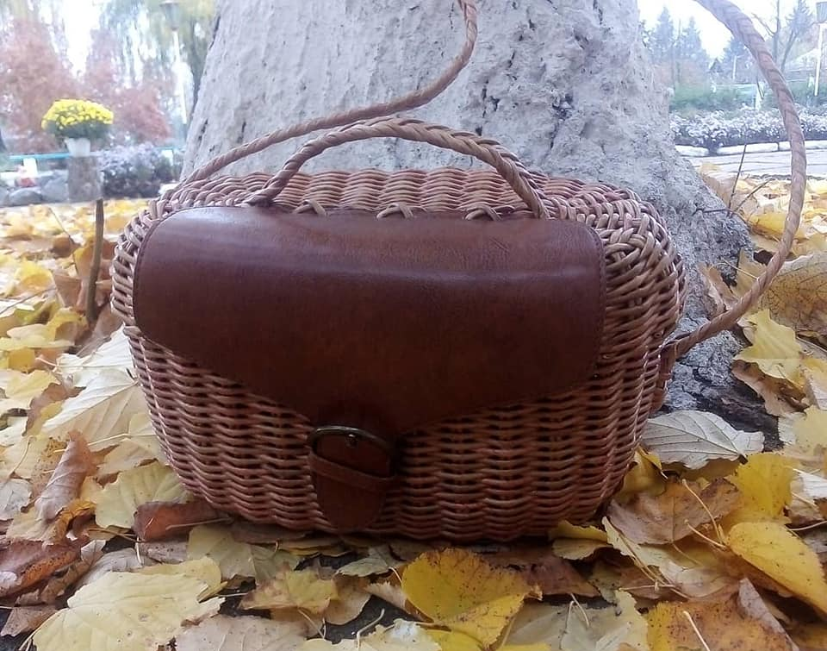

Slide 3
МЕТА РОБОТИ З ПАПЕРОМ
Метою діяльності роботи з папером є формування компетентностей особистості у процесі створення поробок із паперу.
корисною і улюбленою справою. Можна й повеселитися, але незмінно за конструюванням власними руками чогось цікавенького і оригінального, щоб потім здивувати своїх друзі.
Основні завдання полягають у формуванні таких компетентностей:
пізнавальної: оволодіння знаннями про папір, його виробництво, види, властивості, способи конструювання з паперу;
практичної: формування вмінь і навичок роботи з папером; виготовлення поробок у різних техніках, застосування основних прийомів роботи;
творчої: формування творчої особистості, емоційний, фізичний та інтелектуальний розвиток; задоволення потреби особистості у творчій самореалізації;
соціальної: виховання культури праці; формування дружніх стосунків у колективі; відчуття відповідальності, колективізму, взаємодопомоги. Діяльність роботи з папером (паперопластики) покликана відкрити для дітей світ краси й гармонії. Заняття в гуртку сприяють відпочинку і вільному спілкуванню. Така творча праця приносить радість душі, дозволє дитині відірватися від безлічі повсякденних проблем і відлетіти разом із квадратиком паперу в руках у чарівну Країн у Творчості.

Slide 4
Завданнями роботи гуртка є :
формування творчої особистості, дружніх стосунків;
відчуття відповідальності , взаємодопомоги;
розвивати уяву та фантазію , уважність , пам'ять , терпіння , працелюбність ;
вчити виготовляти вироби і сувеніри з паперової лози ;
вчити виконувати роботу колективно , розвивати проектні здібності школярів;
виховувати естетичний смак , відчуття прекрасного , гордість за свою виконану працю
творче використання національних традицій.

Slide 5
Технологія плетіння з лози
Оволодіння цією технологією дає можливість відновлювати народні традиції, вивчити основи художнього плетення з лози, дає можливість учням проявити свої творчі здібності.
Використовується ця технологія для виготовлення різноманітних предметів побуту та іграшок.
Створюючи проекти (вироби) за власним задумом, діти вчаться активно ділитися знаннями, що сприяє пошуку нових ідей, відповідає потребам шкільного колективу, формуючи навички роботи в групах.
Технологія плетіння з лози доступна учням. Але складно забезпечити їх природною лозою.
Природну лозу можна замінити паперовою “лозою”.
Вироби з паперової “лози” виготовляють із використанням способів і прийомів лозоплетіння.

Slide 6
Плетіння із газет: мінімум витрат - максимум користі
Щоб розпочати плетіння з газет, вам знадобиться мінімум матеріалів та інструментів:
- газети;
спиця або інший тонкий предмет, на що будуть накручуватися газети для придання їм форми трубочок (товщина трубочок залежить від товщини спиці);
клей (ПВА, паперовий) для закріплення країв трубочок;
ножиці;
- лак по дереву, для покриття ним готових виробів з метою додання відтінку і міцності;
- фарби, морилкаю

Slide 7
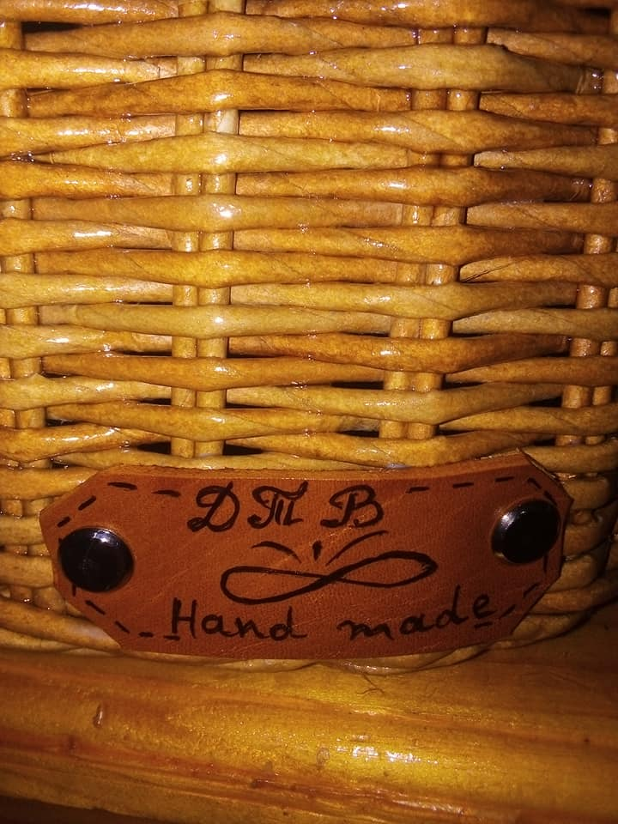
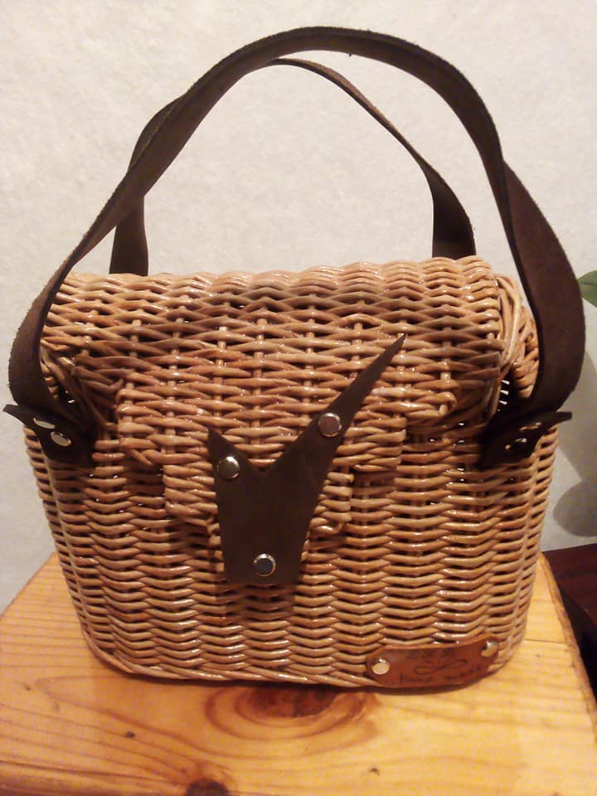
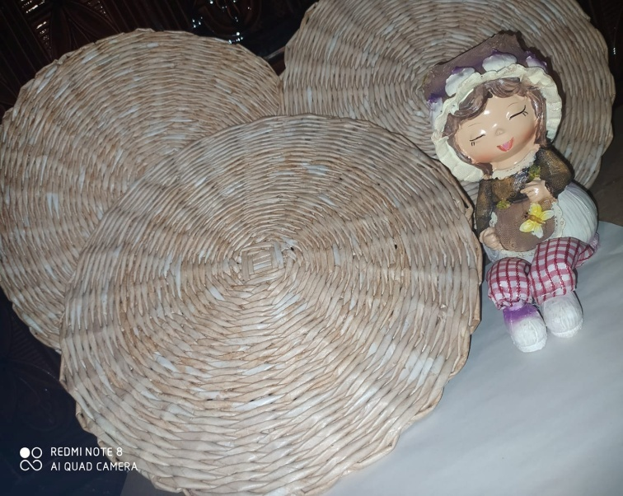
Техніки плетіння
Пошарове плетіння
Мотузкове плетіння

Slide 8
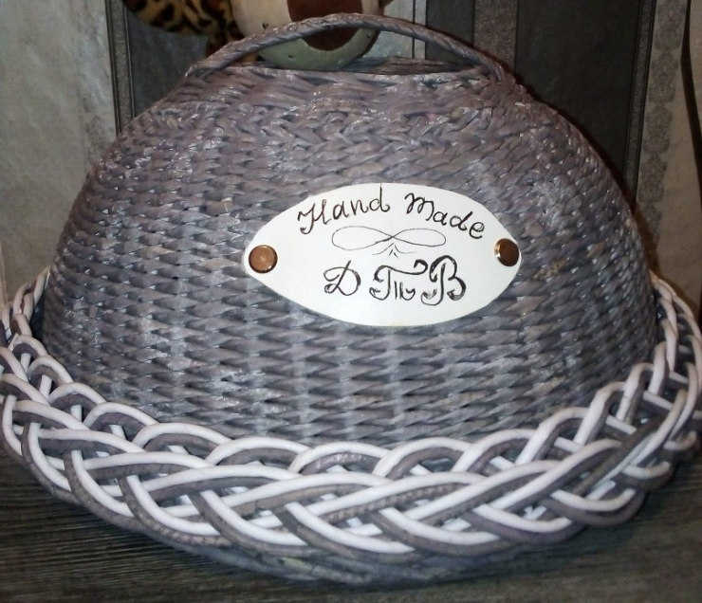
Плетіння по спіралі
Коса

Slide 9
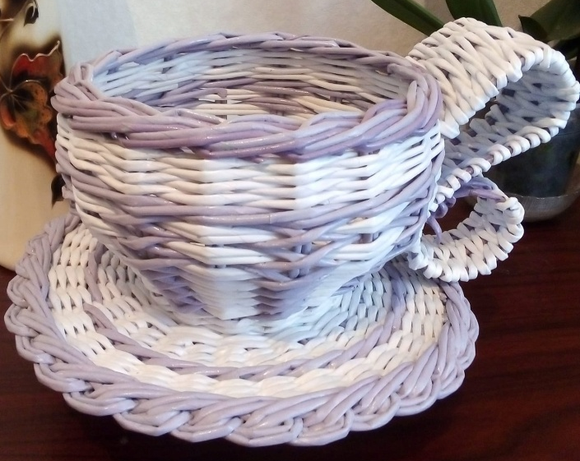
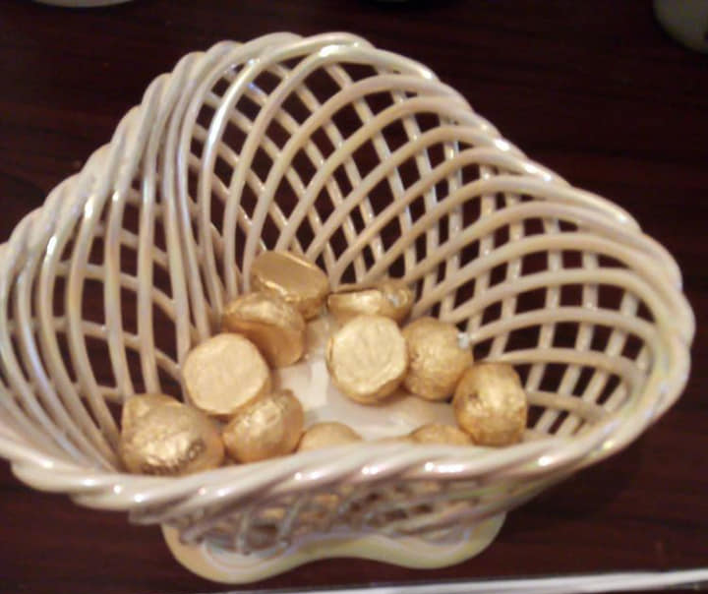
Ажурне плетіння

Slide 10
Останнім часом модно мати в оформленні інтер'єру вироби «хэндмэйд» або дарувати їх друзям. Плетені вироби тут грають не останню роль. Можна робити плетений інвентар для господарства: кошики для білизни, сміттєві відра, лукошки для зберігання в них харчових продуктів, кошики для гри в магазин, хлібниці. І не бійтеся, що вони розваляться. Покриті декількома шарами клею, фарби, лаку - вони стають досить міцними. Пам'ятайте: ваша праця приносить користь і радість людям, а вам дає відчути душевну рівновагу. А що ще нам потрібно в житті? Живіть в гармонії – займайтеся улюбленою справою!

Slide 11
Програма гуртка “Еколозинка”

Slide 12
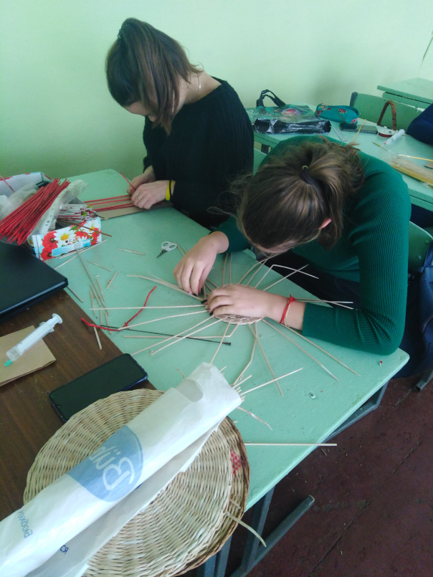
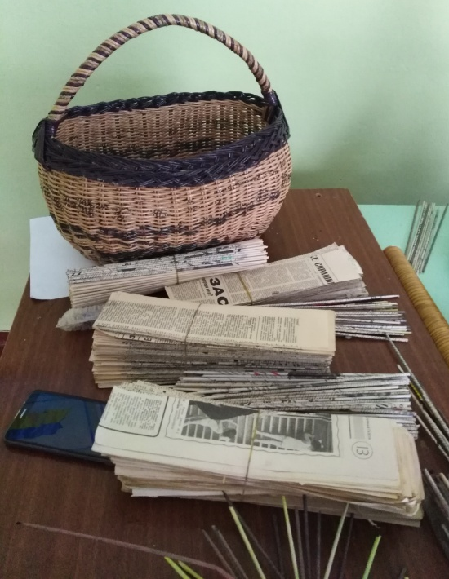
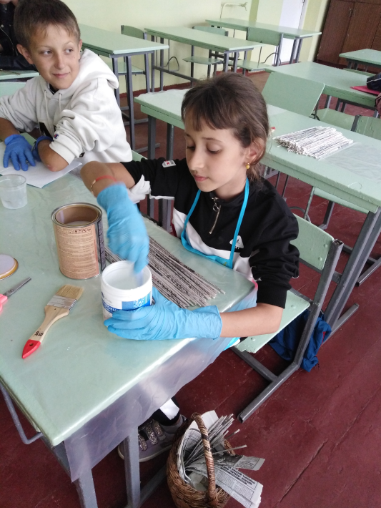
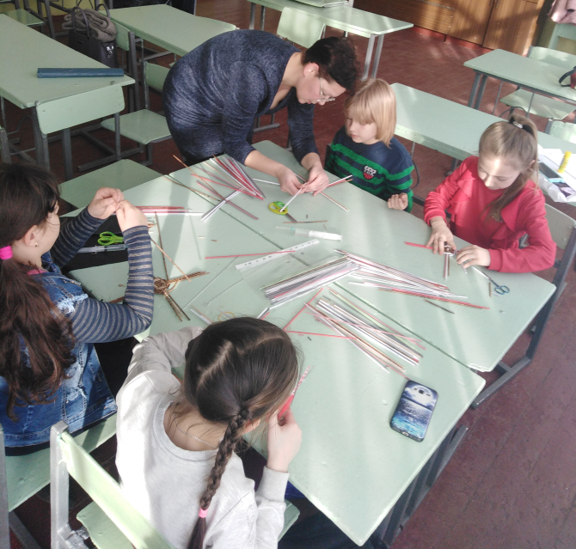
Під час роботи

Slide 13
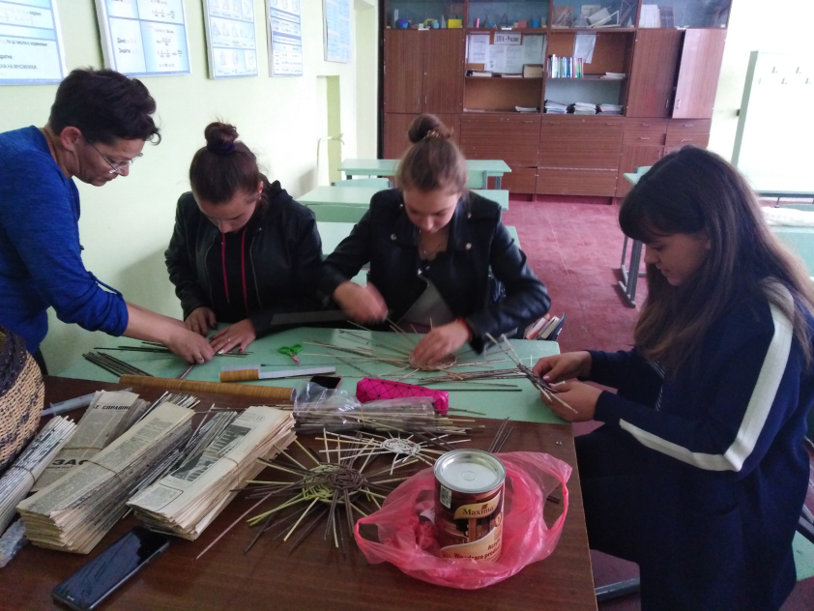
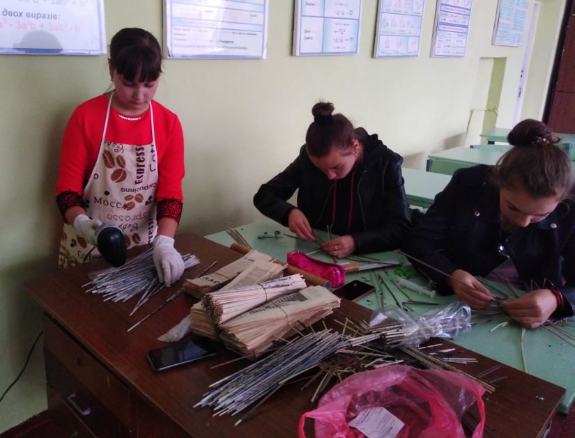
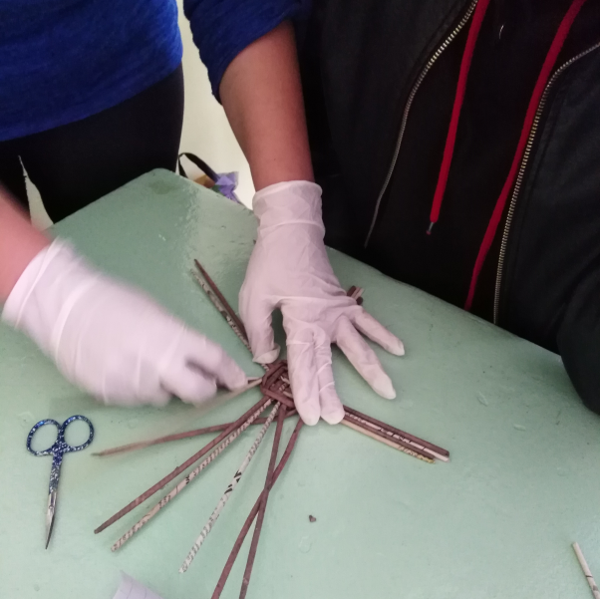
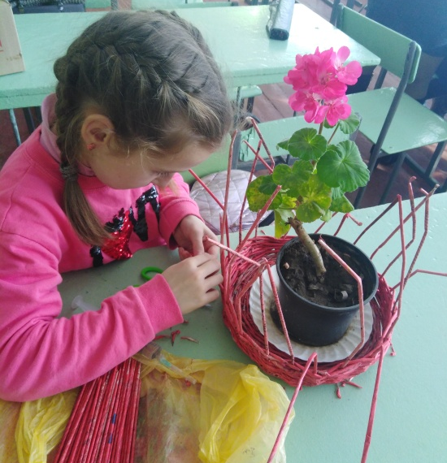
Під час роботи

Slide 18
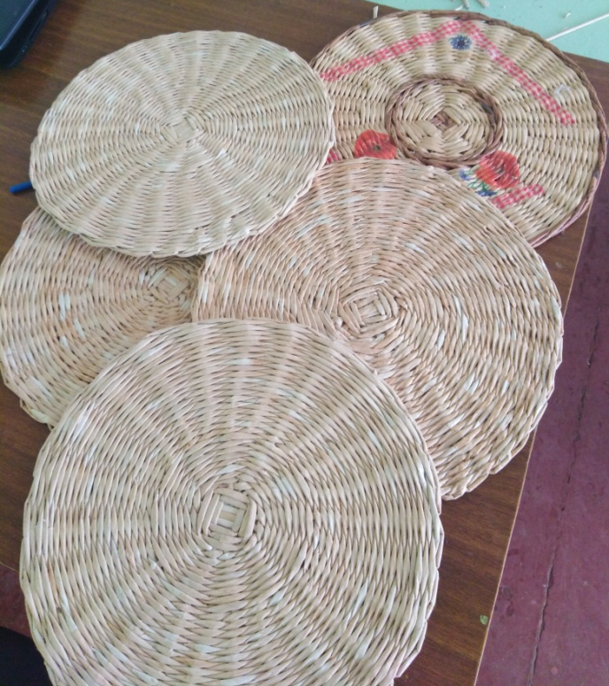
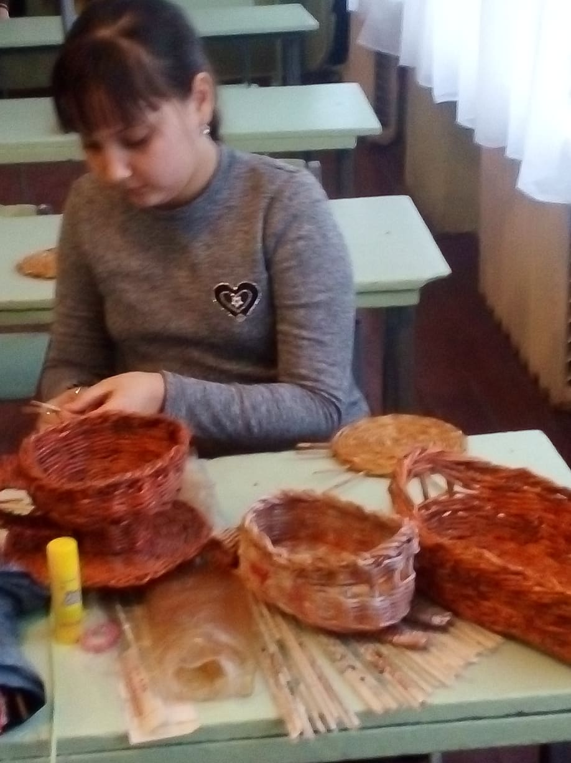
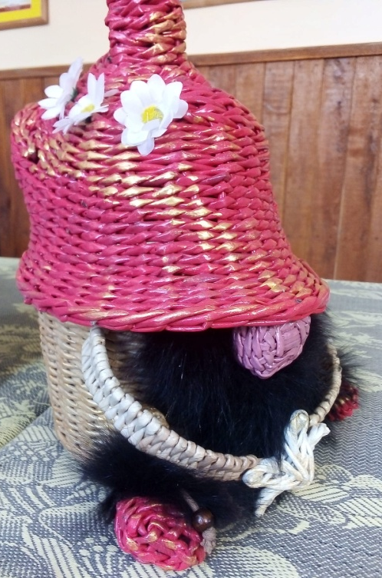
Дитячі роботи

Slide 19
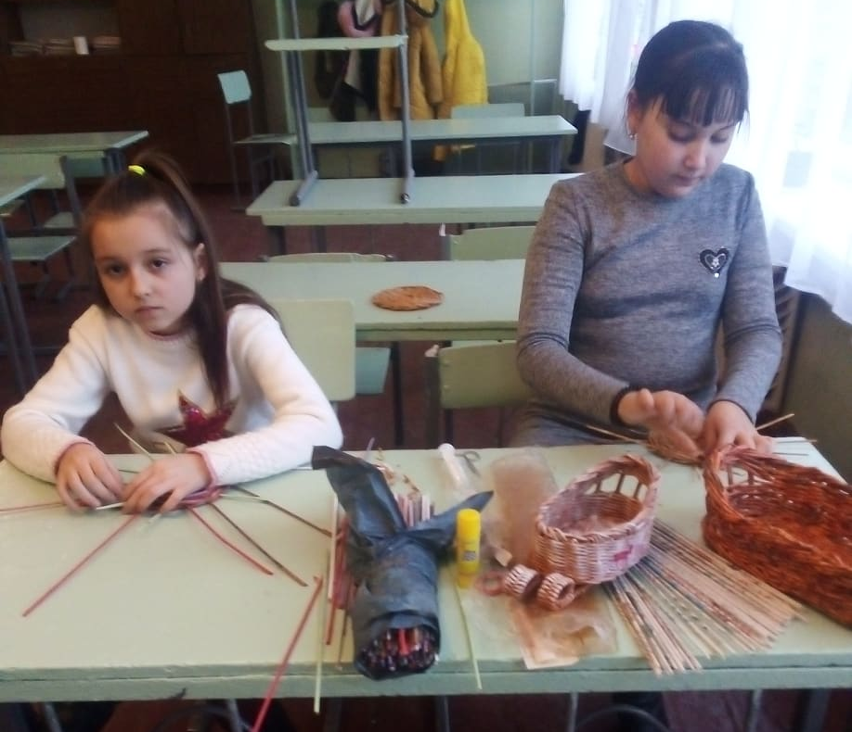
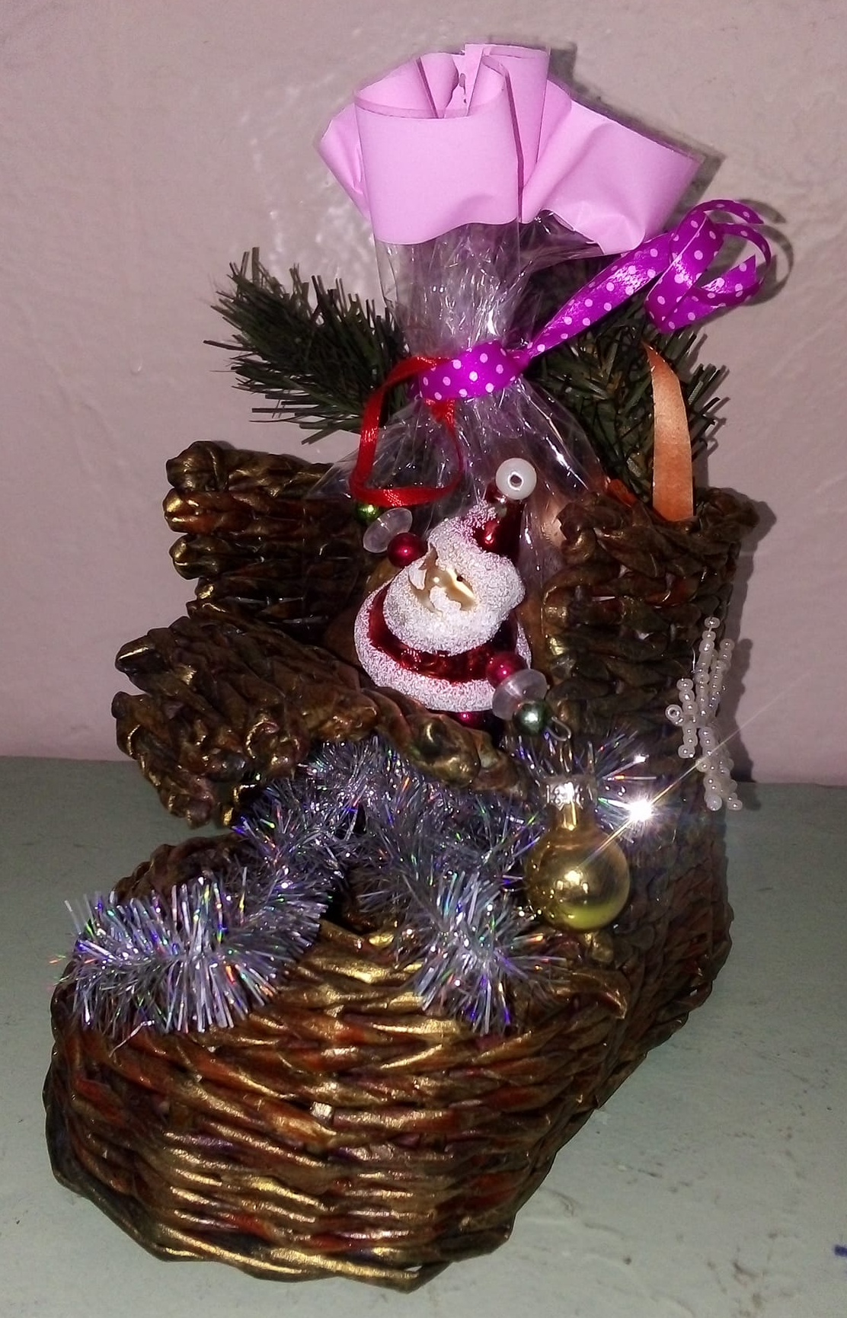
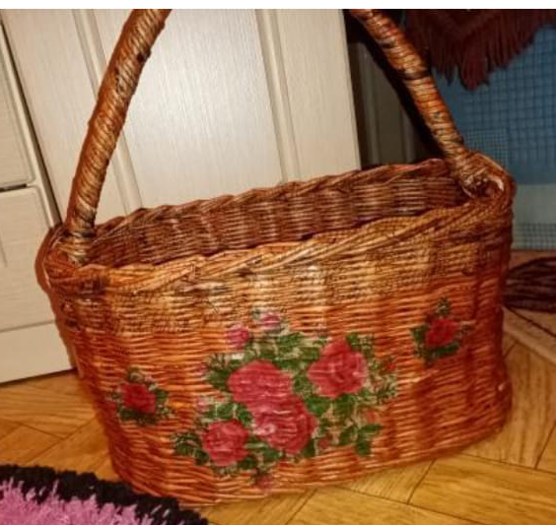
Дитячі роботи

Slide 20
“Найвище завдання будь-якої творчості – знайти незвичайне в звичайному і звичайне у фантастичному!”
Дідро

Slide 21
Плетіння з паперової лози – це магія, коли з нічого виникає краса!

